Slide 1
КУХНЯ КРАЇН АМЕРИКИ

Slide 2
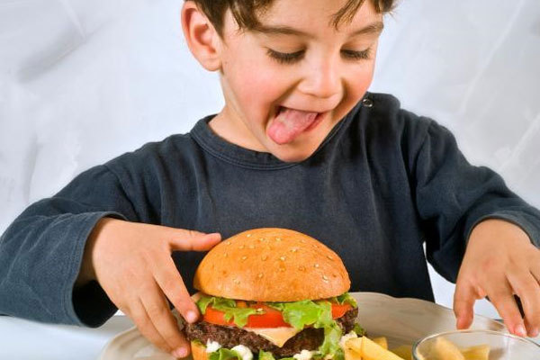
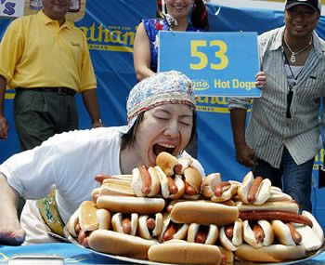
Характер повсякденного харчування родини середнього американця обумовлений орієнтацією на мінімальні витрати часу.Тому вони надають перевагу гамбургерам та хот-догам.

Slide 3
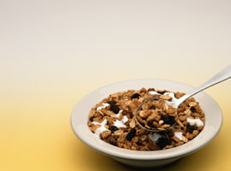
Сніданок (breakfast):

Slide 4
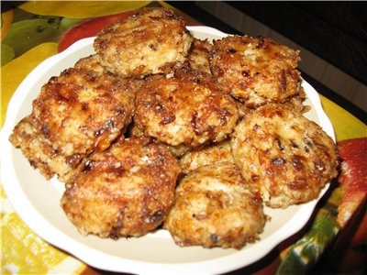
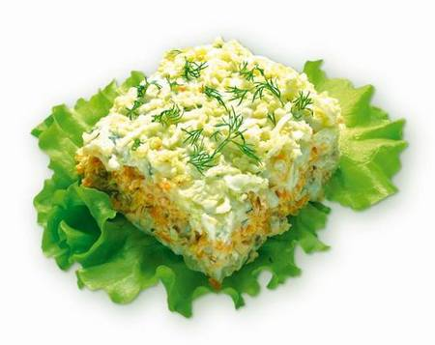
Ланч (lunch):

Slide 5
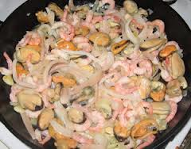
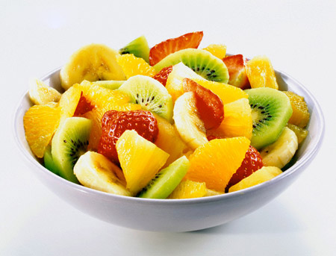
Вечеря (dinner):

Slide 6
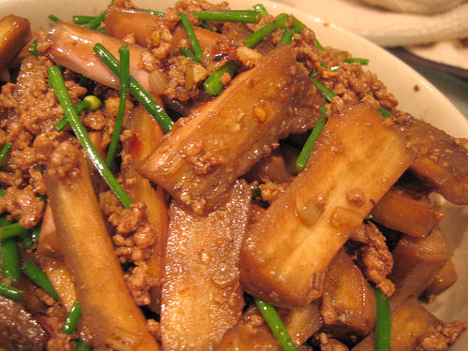
З риби американці їдять багато ракоподібних

Slide 7
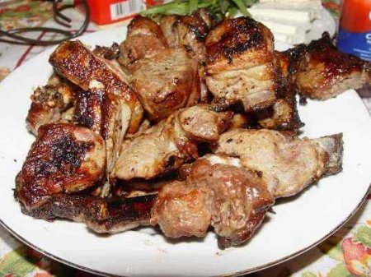
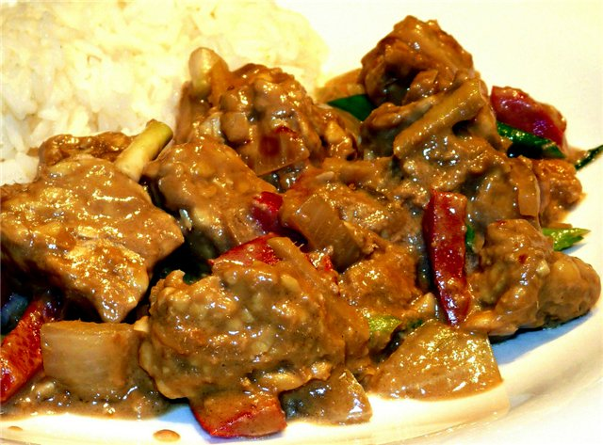
З м'яса вживається переважно яловичина, телятина й свинина

Slide 8
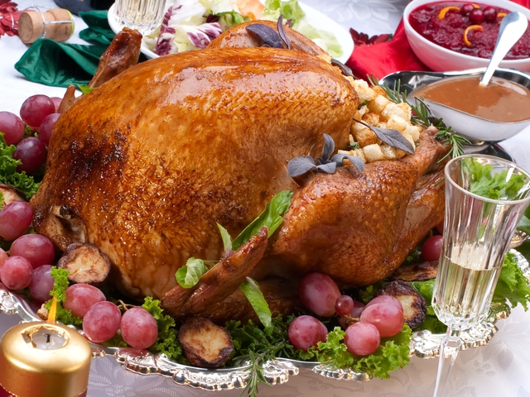
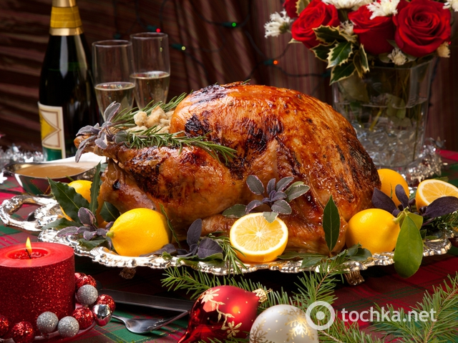
Із птиці найпоширеніші курка й індичка.

Slide 9
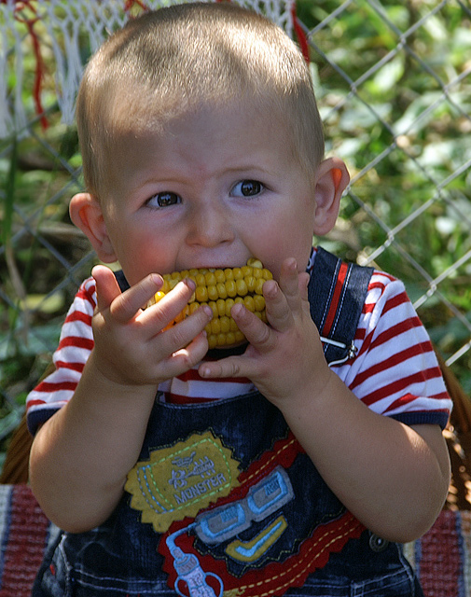
Кукурудза – найважливіший національний злак.

Slide 10
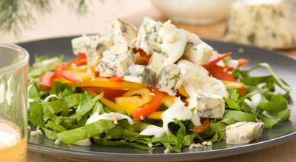
Шедевром американської кухні вважаються салати

Slide 11
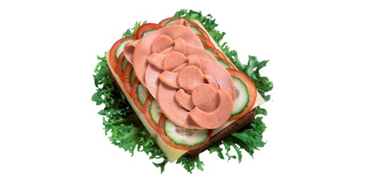
Асортимент рибних та ковбасних страв

Slide 12
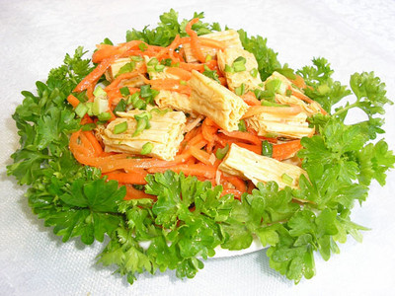
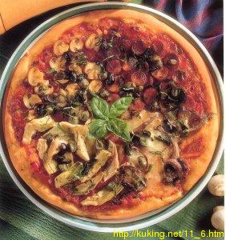
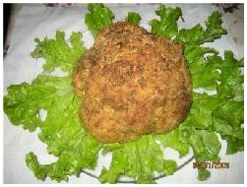
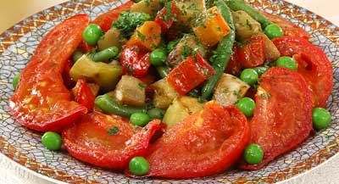
Гарнір

Slide 13
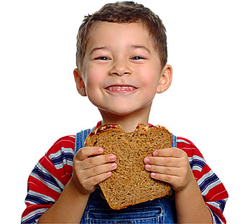
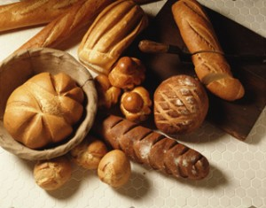
Американці мало вживають хліба

Slide 14
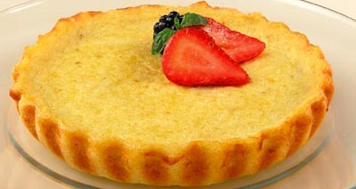
Широко в американській кухні представлені десертні страви й кондитерські вироби

Slide 15
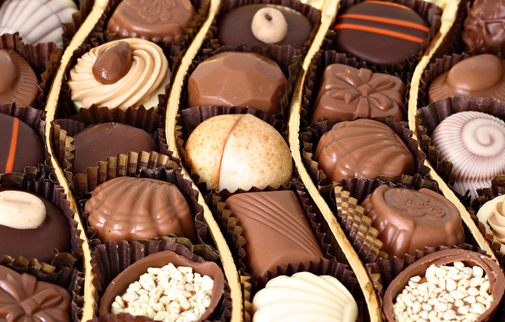
Американці дуже люблять цукерки.

Slide 16
Америці багато вживають різних напоїв

Slide 17
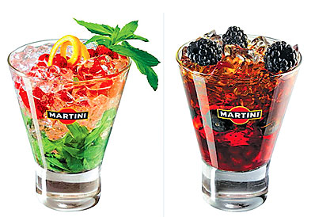
Північна Америка – батьківщина коктейлів

Slide 18
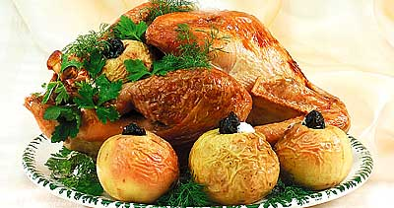
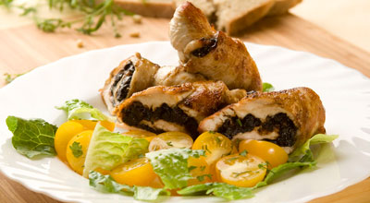
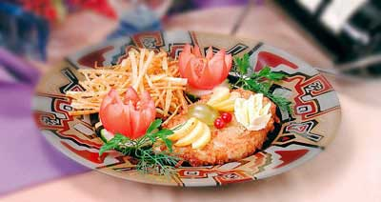
Багато страв канадської кухні мають індійське й французьке походження
Канадська кухня

Slide 19
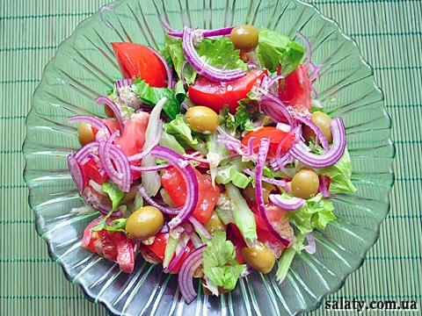
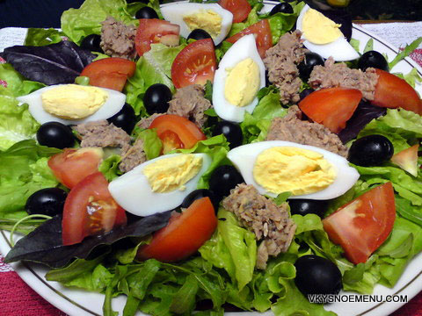
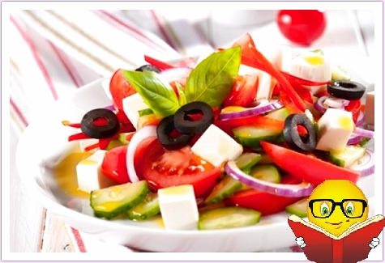
Канада багата на овочі

Slide 20
Канадський делікатес

Slide 21
Національний алкогольний напій США – бурбон

Slide 22
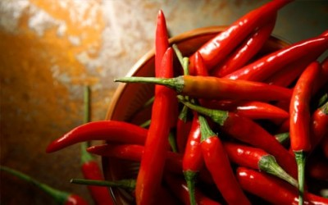
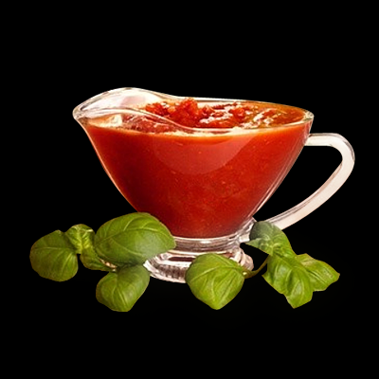
Мексиканська кухня

Slide 23
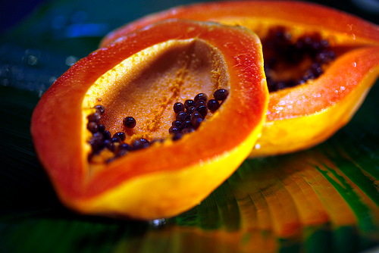
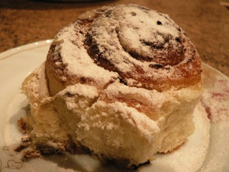
Сніданок мексиканця

Slide 24
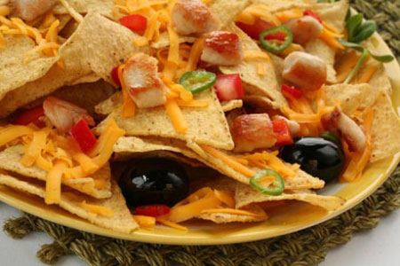
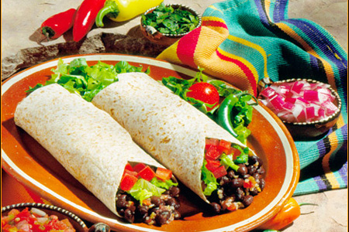
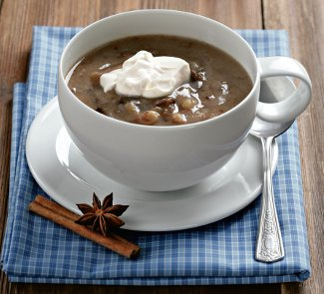
Тортільяс
супи

Slide 25
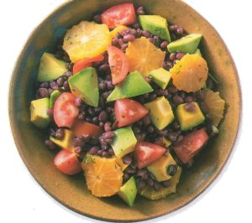
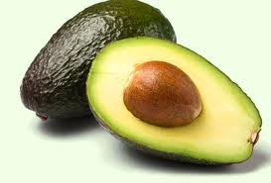
Гарнір
мексиканський фрукт – авокадо

Slide 26
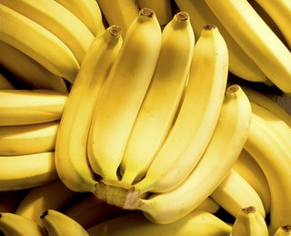
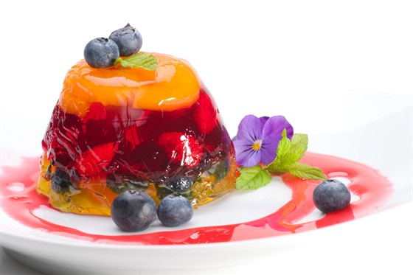
Мексиканський десерт

Slide 27
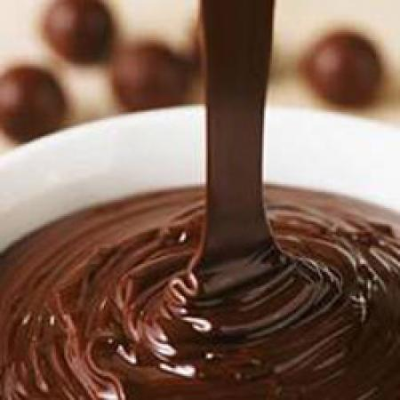
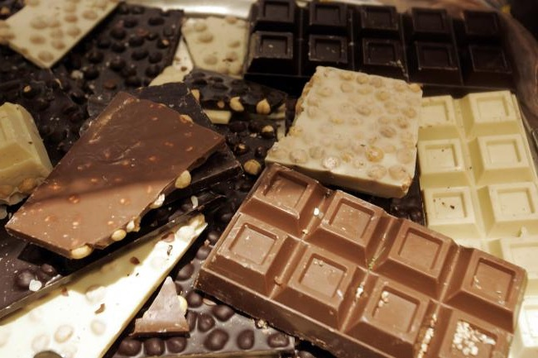
Мексика – батьківщина шоколаду

Slide 28
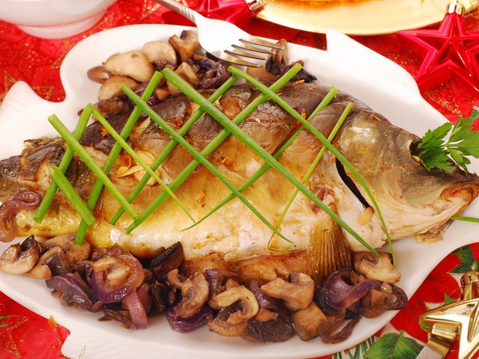
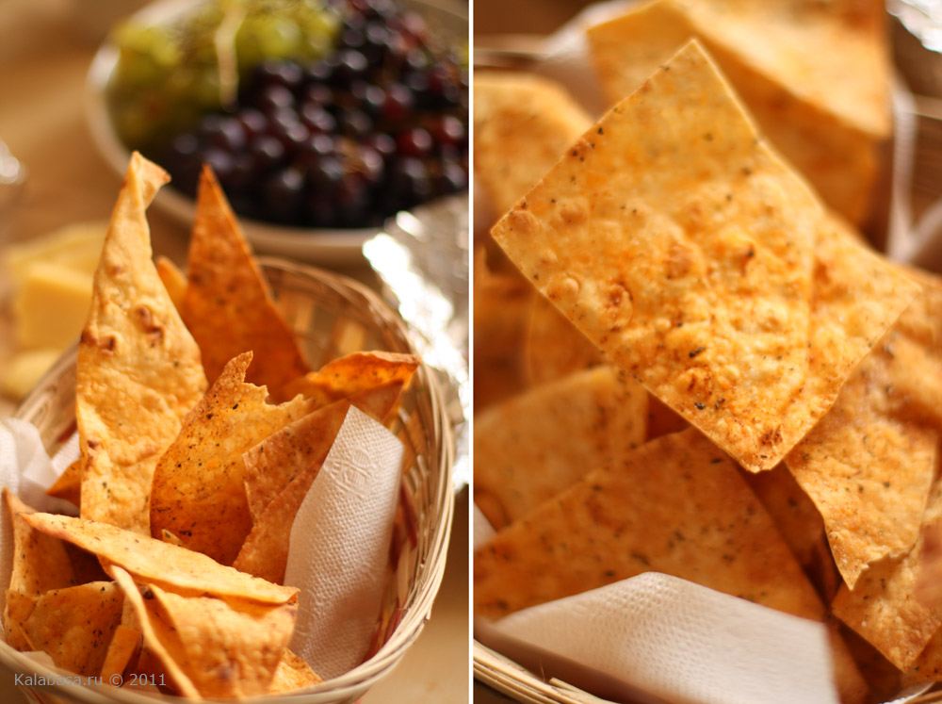
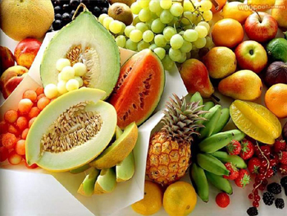
Кухня Гаїті

Slide 29
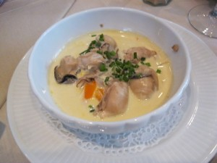
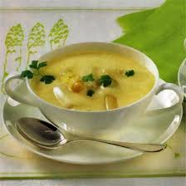
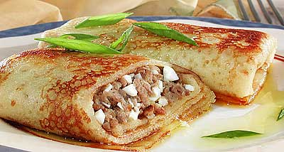
Гватемальська кухня

Slide 30
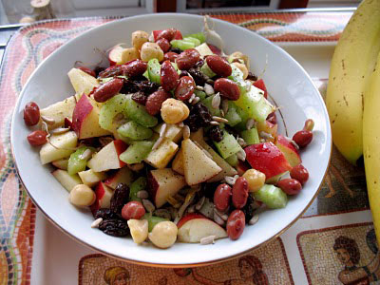
У Гондурасі, Нікарагуа, Коста-Ріці, Панамі готовлять темі-леї

Slide 31
У Домініканській Республіці основною стравою є санкото

Slide 32
Десерт

Slide 33
Дякую за увагу

